Slide 1
开机后进入winxp系统

Slide 2
UFT功能自动化测试实践

Slide 3
脚本强化技术—参数化
检查点
Action调用
描述性编程

Slide 4
脚本强化技术—检查点
检查点是比较指定属性当前值和期望值的一个验证点。帮助识别网站或应用程序功能的正确性。目的：回放时的当前值与预期时的期望值是否相等。
添加方式：录制时添加和录制后添加（通过Active screen）（查看-活动屏幕）
检查点的类型：标准检查点（对象的属性值）、文本检查点、位图检查点（图片）、数据库检查点（表）。

Slide 5
脚本强化技术—Action的调用
调用新的Action
调用已存在的Action（无法修改/只读）
调用Action的副本（可修改）

Slide 6
脚本强化技术—描述性编程
UFT脚本通常须有对象仓库的支持，当对象仓库中的对象或属性不存在时，该脚本回放就会失败。如果想在脚本中使用对象仓库中不存在的对像或属性，一个解决办法就是描述性编程。
描述性编程就是把需要识别的对象或属性从对象仓库中转移到了脚本里面，在脚本中用特殊的语法告诉UFT识别对象的方法，这些特殊的语法就是描述性编程语法。

Slide 7
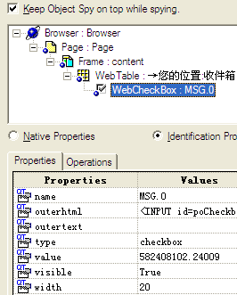
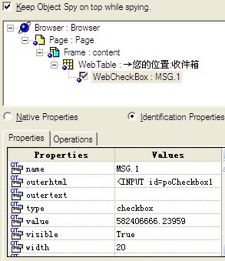
用对象侦测器抓取某邮箱收件箱任意两封邮件的复选框对象，name值皆不同，那么录制删除操作，回放会成功么？
很显然不能成功。例如：录制时被删除的checkbox名字为“MSG.0”，回放时已经不存在名字为“MSG.0”的checkbox了，也就无法找到“MSG.0”去删除了。

Slide 8
描述性编程的步骤
描述性编程的步骤可以分为三步，分别是：创建描述性对象，设置描述性对象的属性和值，指定动态对象。
1)创建描述性对象
Dim objDescription’声明描述性对象
Set objDescription=description.Create() '创建空的描述性对象
2)为描述性对象设置属性和值
<description_object>.(<property1>).value=<value1>
<description_object>.(<propertyN>).value=<valueN>
3)指定动态对象
<object_hierarchy>.<object_class>(< description_object >)

Slide 9
描述性编程另外一种格式
对象（属性名：=属性值，属性名：=属性值）
例如：Browser(“TOM邮箱登录”).Page(“WebMail 2.0_3”).WebCheckBox(“type:=checkbox”,“html tag:=INPUT”,“value:=832_INBOX”//筛选属性).Set "ON"

Slide 10
THANK YOU
谢谢

